Slide 1

GESTIÓN DE PROYECTOS
TEMA 03
INICIACIÓN - ELABORACIÓN DEL ACTA DE CONSTITUCIÓN
Aspectos clave de la Iniciación de Proyectos
Definición y Tipos de Interesados
Involucramiento de los Interesados
Dirección y liderazgo del equipo
Cultura del Equipo
Ciclo de Vida del Proyecto y Ciclo de Vida del Producto
Equilibrio de las restricciones en competencia
Definición del Acta de Constitución
Elaboración del Registro de Interesados

Slide 2

INTRODUCCIÓN
DE LA SESIÓN

Slide 3

+ INTRODUCCIÓN
En esta sesión:
Reconocerás la diferencia entre ciclo de vida del producto y ciclo de vida del proyecto.
Entenderás qué actividades clave se realizan para iniciar todo proyecto.
Distinguirás los tipos de interesados que participan durante la vida del proyecto.
Comprenderás la importancia del acta de constitución, la cual contiene información relevante para el inicio formal del proyecto.

Slide 4
ASPECTOS CLAVE DE LA INICIACIÓN DE PROYECTOS

Slide 5
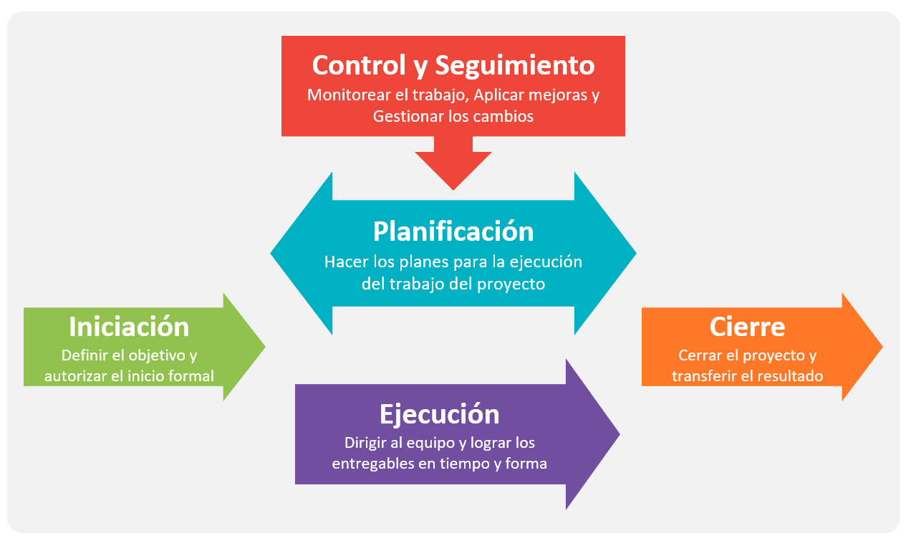
+ ASPECTOS CLAVE DE LA INICIACIÓN DE PROYECTOS
Ciclo de Vida de todo Proyecto
A continuación, se revisará la INICIACIÓN del proyecto.

Slide 6
+ ASPECTOS CLAVE DE LA INICIACIÓN DE PROYECTOS
Todo proyecto comienza con la INICIACIÓN del mismo y para ello se deben ejecutar las siguientes acciones clave:
Grupos de Procesos del Proyecto
Monitoreo y Control
Ejecución
Planificación
Iniciación
Cierre
Mayo 2024
Abril 2025
En la iniciación se debe:
Definir el objetivo del proyecto.
Nombrar al Gerente o Jefe de Proyecto.
Identificar a los interesados del proyecto.
Comprometer los recursos clave y asegurar que se autorizarán los fondos para ejecutar el proyecto.
Autorizar el inicio formal del proyecto.
Sostener la reunión de lanzamiento del proyecto (Kick-off)

Slide 7
+ ASPECTOS CLAVE DE LA INICIACIÓN DE PROYECTOS
El objetivo del proyecto debe expresar de forma completa y concisa cuál es el resultado que se espera que logre el proyecto al finalizar el mismo.
Objetivo del Proyecto
Resultado Esperado
Implementar una billetera digital para la transferencia de dinero entre cuentas y el pago digital de servicios en tiempo real.
Diseñar los planos de ingeniería del nuevo Toyota Yaris Modelo 2025.
App de Billetera Digital disponible en Google Play y App Store.
Planos de Ingeniería del Toyota Yaris Modelo 2025.

Slide 8

+ ASPECTOS CLAVE DE LA INICIACIÓN DE PROYECTOS
Todo proyecto comienza con la INICIACIÓN del mismo y para ello se deben ejecutar 5 acciones clave:
Grupos de Procesos del Proyecto
Monitoreo y Control
Ejecución
Planificación
Iniciación
Cierre
Mayo 2024
Abril 2025
Sesión Kick Off
Sesión convocada por el patrocinador y el gerente de proyecto para que participen todos los interesados donde se les presenta los principales detalles del proyecto y lo que se espera de ellos durante el tiempo de vida del proyecto.

Slide 9
+ ASPECTOS CLAVE DE LA INICIACIÓN DE PROYECTOS
Todo proyecto comienza con la INICIACIÓN del mismo y para ello se deben ejecutar 5 acciones clave:
Grupos de Procesos del Proyecto
Monitoreo y Control
Ejecución
Planificación
Iniciación
Cierre
Mayo 2024
Abril 2025
En la iniciación se generan 2 entregables de gestión:
Acta de Constitución
Registro de Interesados

Slide 10
DEFINICIÓN Y TIPOS DE INTERESADOS

Slide 11

+ DEFINICIÓN Y TIPOS DE INTERESADOS
Definición de Interesados
Los interesados del proyecto, denominados en inglés stakeholders, son todas aquellas personas u organizaciones cuyos intereses puedan ser afectados positiva o negativamente como resultado de la ejecución o finalización del proyecto.

Slide 12
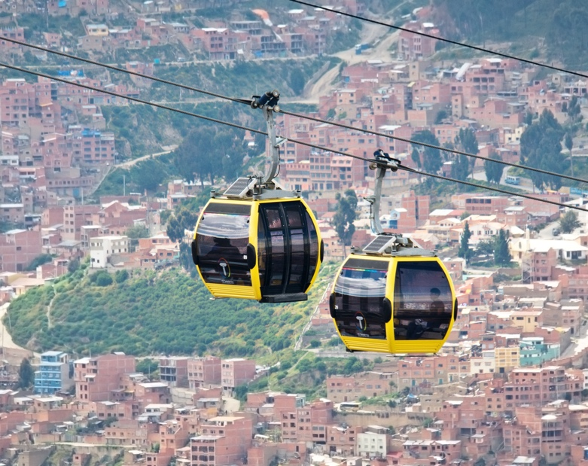
+ DEFINICIÓN Y TIPOS DE INTERESADOS
PROYECTO TELEFÉRICO DE LA ZONA NORTE DE LIMA
Municipios
Ciudadanos
Ministerios
Comerciantes
Transportistas
Empresas

Slide 13
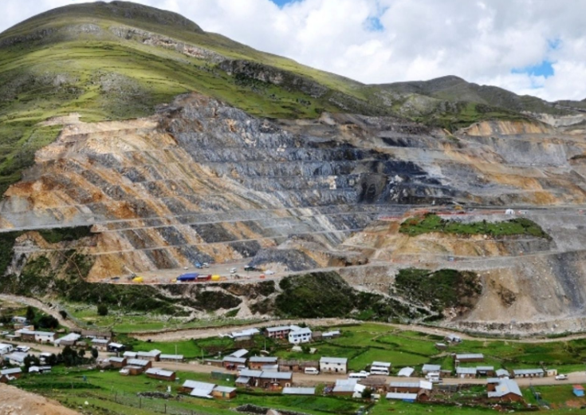
+ DEFINICIÓN Y TIPOS DE INTERESADOS
Proyecto Minero Las Bambas
Equipo de Proyecto
Área Cliente
Patrocinador
Proveedores
Estado
(MEM)
Comunidades
Aledañas
ONG

Slide 14

+ DEFINICIÓN Y TIPOS DE INTERESADOS
INTERESADOS CON INFLUENCIA
POSITIVA EN EL PROYECTO
Son aquellos que “ven beneficios” cuando el proyecto cumple sus objetivos de forma exitosa.
Si tienen poder e influencia en la organización, pueden ser “aliados” del proyecto.
INTERESADOS CON INFLUENCIA
NEGATIVA EN EL PROYECTO
Son aquellos que “ven perjuicios” cuando el proyecto cumple sus objetivos de forma exitosa.
Si son ignorados por el gerente de proyecto, pueden poner en riesgo la conclusión exitosa del proyecto.

Slide 15
+ DEFINICIÓN Y TIPOS DE INTERESADOS
Diferentes “Posturas” que los interesados pueden asumir dentro de un Proyecto.
Desconocedor
Reticente
Neutral
Partidario
Líder
El trabajo del Gerente de Proyecto es identificar el tipo de interés o postura que asumen los interesados en el proyecto.
Particularmente deberá tomar mayor atención de aquellos que tendrán una mayor influencia a lo largo del proyecto.

Slide 16

+ DEFINICIÓN Y TIPOS DE INTERESADOS
TIPOS DE INTERESADOS
A continuación, describiremos las características de seis tipos de interesados que se encuentran en casi todos los proyectos.
Patrocinador
Cliente
Usuarios
Director del Proyecto
Equipo de Proyecto
Gerentes Funcionales
Saber reconocerlos es fundamental para iniciar una adecuada gestión de sus intereses y expectativas.

Slide 17


+ DEFINICIÓN Y TIPOS DE INTERESADOS
Patrocinador
Cliente
Individuo en la compañía con alto poder jerárquico.
Puede tomar decisiones para financiar o ayudar a financiar el proyecto (personas, equipos, instalaciones, etc.).
Es el principal interesado de que el proyecto tenga éxito.
Suele apoyar al gerente de proyecto para resolver aspectos políticos complejos a fin de despejar el camino del proyecto.
Define lo que el proyecto debe lograr como resultado (Objetivo del Proyecto).
Generalmente es el líder de un área o departamento de la empresa.
Es responsable de definir los entregables que deben producirse en el proyecto.
Aprueba o desaprueba los resultados que va generando el proyecto.
Aprueba o decide el cierre del proyecto o también su cancelación temprana.

Slide 18


+ DEFINICIÓN Y TIPOS DE INTERESADOS
Usuarios
Director del Proyecto
Grupo de individuos que pueden estar dentro o fuera de la compañía y son los que utilizarán el resultado del proyecto.
Pueden colaborar con el cliente participando de la definición del resultado del proyecto.
Pueden colaborar con el cliente participando de las pruebas o del proceso de aceptación y/o conformidad de los entregables que componen el resultado del proyecto.
Es el responsable de la planificación, ejecución, control y cierre del proyecto.
Es responsable de liderar el equipo de proyecto y de integrar todos los recursos (personas, fondos, materiales, equipos, instalaciones, etc.) para lograr la generación de los entregables del proyecto.
Es responsable de lograr una comunicación integral entre todos los interesados y de gestionar sus expectativas. Puede sugerir mejoras, pero no puede aprobar cambios al proyecto.

Slide 19

+ DEFINICIÓN Y TIPOS DE INTERESADOS
Equipo de Proyecto
Director del Proyecto
Individuos responsables de ejecutar las actividades del proyecto y, por ende, de generar los entregables del alcance del proyecto.
Se subordinan a las indicaciones del director de proyecto.
Pueden estar dedicados 100 % al proyecto o estar dedicados algunas horas de la semana.
Individuos líderes de áreas o departamentos de la compañía quienes deben tomar parte en la definición, ejecución o control del proyecto.
Su intervención es de vital importancia para lograr el éxito del proyecto. Deben ser identificados lo más temprano posible en el proyecto.
Dependiendo de sus intereses en el proyecto pueden ser promotores o detractores.

Slide 20
INVOLUCRAMIENTO DE LOS INTERESADOS

Slide 21

+ INVOLUCRAMIENTO DE LOS INTERESADOS
Gestionar el involucramiento de las partes interesadas en el proyecto conlleva ejecutar diversas acciones.
Entre ellas, gestionar sus expectativas mediante la negociación y comunicación.
La finalidad de todo este proceso es que los stakeholders comprendan claramente las metas, objetivos y riesgos del proyecto.
Y, además, entiendan cómo su contribución aumentará las probabilidades de éxito del proyecto.

Slide 22

+ INVOLUCRAMIENTO DE LOS INTERESADOS
De esta forma, se tiene que responder a las inquietudes de los interesados, resolver problemas de comprensión y satisfacer sus necesidades.
También es clave preservar buenas relaciones personales con ellos, controlando sus preocupaciones y cambios de actitud hacia el proyecto.

Slide 23
DIRECCIÓN Y LIDERAZGO DEL EQUIPO

Slide 24

+ DIRECCIÓN Y LIDERAZGO DEL EQUIPO
DIRECCIÓN DE PROYECTO
Es la aplicación de conocimientos, aptitudes, herramientas y técnicas para las actividades de dirección.
Las actividades de dirección se centran en los medios para cumplir los objetivos de los proyectos, tales como tener procesos eficaces, planificar, coordinar, medir y supervisar el trabajo, entre otros.

Slide 25

+ DIRECCIÓN Y LIDERAZGO DEL EQUIPO
LIDERAZGO DE PROYECTO
Es la aplicación de conocimientos, aptitudes, herramientas y técnicas para las actividades de liderazgo. Se enfocan en las personas.
El liderazgo abarca la capacidad de influenciar, motivar, escuchar, habilitar y otras actividades que tienen que ver con el equipo de proyecto.

Slide 26
CULTURA DEL EQUIPO

Slide 27

+ CULTURA DEL EQUIPO
LA CULTURA DE EQUIPO
La cultura del equipo de proyecto puede establecerse:
Deliberadamente mediante el desarrollo de normas del equipo de proyecto.
Informalmente a través de los comportamientos y acciones de sus miembros.
La cultura del equipo de proyecto opera dentro de la cultura de la organización, pero refleja las formas individuales de trabajo e interacción del equipo de proyecto.

Slide 28

+ CULTURA DEL EQUIPO
COMPORTAMIENTOS DESEADOS
El director de proyectos modela los comportamientos deseados, tales como:
Transparencia
Respeto
Discurso positivo
Apoyo
Coraje
Celebración del éxito
Integridad

Slide 29
+ CULTURA DEL EQUIPO
TRANSPARENCIA
Ser transparente en cómo uno piensa, toma decisiones y procesa la información ayuda a otros a identificar y compartir sus propios procesos.
Esto puede extenderse a ser también transparente sobre los sesgos.
RESPETO
Establecer un escenario para que todos los miembros del equipo de proyecto demuestren respeto:
Por cada persona.
Por cómo piensa la persona.
Por las habilidades de la persona.
Por la perspectiva y experiencia que la persona aporta al equipo de proyecto.
DISCURSO POSITIVO
A lo largo del proyecto, se producirán diversas opiniones, diferentes formas de abordar las situaciones y malentendidos.
Representan una oportunidad para mantener un diálogo en lugar de un debate.
Un diálogo implica trabajar con otros para resolver opiniones divergentes.
El objetivo es llegar a una solución que todas las partes puedan aceptar.
APOYO
Los proyectos pueden resultar desafiantes desde las perspectivas de los retos técnicos, las influencias ambientales y las interacciones interpersonales.
Apoyar a los miembros del equipo de proyecto a través de la resolución de problemas y la eliminación de impedimentos construye una cultura de apoyo.
El apoyo también se puede demostrar brindando aliento, mostrando empatía y en la escucha activa.

Slide 30
+ CULTURA DEL EQUIPO
CORAJE
Puede ser intimidante recomendar un nuevo enfoque para un problema o para una forma de trabajar.
Del mismo modo, puede ser difícil estar en desacuerdo con un experto en la materia o con alguien con mayor autoridad.
Demostrar tener el valor que se necesita para hacer una sugerencia, estar en desacuerdo o probar algo nuevo permite una cultura de experimentación y comunica a los demás que es seguro ser valiente y probar nuevos enfoques.
CELEBRACIÓN DEL ÉXITO
Centrarse en los objetivos, desafíos y problemas del proyecto a menudo deja de lado el hecho de que los miembros y el equipo están avanzando constantemente hacia esos objetivos.
Debido a que el trabajo tiene prioridad, los miembros del equipo pueden diferir el reconocimiento de las demostraciones de innovación, adaptación, servicio a los demás y aprendizaje.
Reconocer tales contribuciones en tiempo real puede mantener motivados al equipo de proyecto y a las personas.

Slide 31
+ CULTURA DEL EQUIPO
LA HONESTIDAD
Hacer evidentes los riesgos.
Comunicar supuestos y base de estimaciones.
Entregar malas noticias tempranamente.
Garantizar que los informes de estado proporcionen una representación precisa del estado del proyecto.
EL COMPORTAMIENTO ÉTICO
Resaltar posibles defectos o efectos negativos en el diseño del producto.
Revelar posibles conflictos de intereses.
Garantizar la equidad.
Tomar decisiones basadas en impactos ambientales, financieros y de los interesados.

Slide 32
CICLO DE VIDA DEL PROYECTO Y CICLO DE VIDA DEL PRODUCTO

Slide 33
+ CICLO DE VIDA DEL PROYECTO Y CICLO DE VIDA DEL PRODUCTO
El desarrollo del ciclo de vida del producto en las empresas se logra a través de la ejecución planificada de uno o varios proyectos. Incluso estos proyectos pueden estar organizados en programas para asegurar una ejecución coordinada.
Gobernanza del Portafolio
Programa A
Programa B
Proyecto 3
(Adiciones)
Proyecto 4
(Revisiones)
Proyecto 5
(Revisiones)
Uso del Proyecto, Ventas, Impacto
Proyecto 2
(Más Características)
Proyecto 6
(Revisiones)
Proyecto 1
(Creación Inicial)
Proyecto 7
(Retiro)
Tiempo
Ciclo de Vida del Producto
Introducción
Crecimiento
Madurez
Declive / Retiro

Slide 34
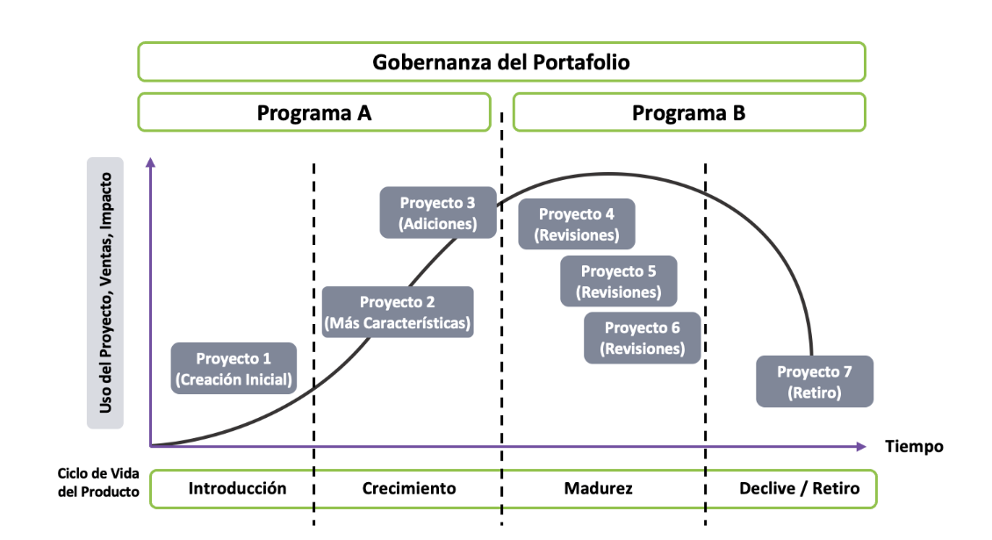
+ CICLO DE VIDA DEL PROYECTO Y CICLO DE VIDA DEL PRODUCTO
(Iniciación, Planificación, Ejecución, Monitoreo y Control, Cierre)
CICLO DE VIDA DEL PROYECTO
Cada proyecto logra que el producto avance progresivamente en su ciclo de madurez dentro del mercado donde se desarrolla la empresa.
CICLO DE VIDA DEL PRODUCTO
(Introducción, crecimiento, Madurez, Retiro)

Slide 35
+ CICLO DE VIDA DEL PROYECTO Y CICLO DE VIDA DEL PRODUCTO
Ciclo de Vida de todo Proyecto
Control y Seguimiento
Monitorear el trabajo, Aplicar mejoras y
Gestionar los cambios
Planificación
Hacer los planes para la ejecución del trabajo del proyecto
Iniciación
Definir el objetivo y autorizar el inicio formal
Cierre
Cerrar el proyecto y transferir el resultado
Ejecución
Dirigir al equipo y lograr los entregables en tiempo y forma
El ciclo de vida de proyecto se compone de 5 Grupos de Procesos: (1) Iniciación (2) Planificación (3) Ejecución (4) Control y Seguimiento y (5) Cierre.

Slide 36
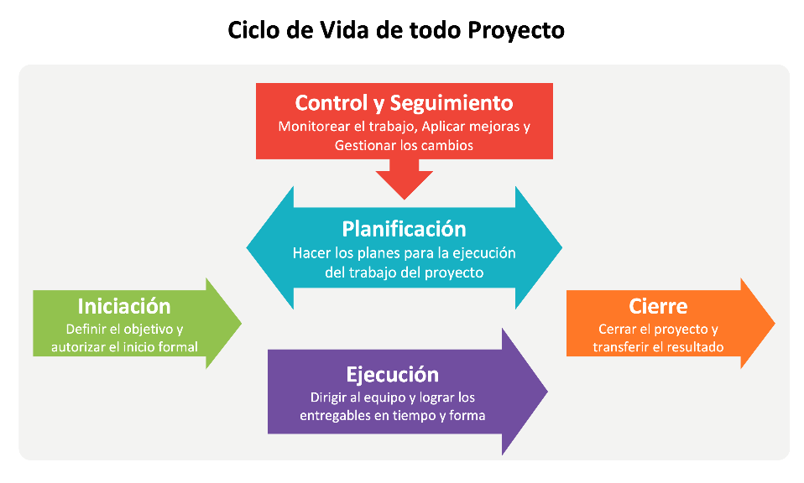
+ CICLO DE VIDA DEL PROYECTO Y CICLO DE VIDA DEL PRODUCTO
El proyecto es como un ente vivo que “nace” y se “cierra” cuando ha logrado alcanzar los objetivos por los que surgió el proyecto.
Por lo tanto, hay actividades que se realizan para INICIAR con pie derecho el proyecto.
Luego se debe PLANIFICAR todo el trabajo que luego se debe ejecutar.
A continuación, se inicia la EJECUCIÓN que consiste en dirigir al equipo y lograr los entregables. Asimismo, es preciso CONTROLAR Y MONITOREAR para corregir desviaciones y gestionar los posibles cambios.
Finalmente, cuando el proyecto ha logrado producir todos los entregables previstos se CIERRA el proyecto transfiriendo el resultado a la operación.

Slide 37
EQUILIBRIO DE LAS RESTRICCIONES EN COMPETENCIA

Slide 38

+ EQUILIBRIO DE LAS RESTRICCIONES EN COMPETENCIA
¿Qué son las restricciones de un proyecto?
Una restricción es cualquier condicionante del proyecto que, además, tenga la siguiente peculiaridad: cualquier cambio que experimente, provocará cambios en otros condicionantes del proyecto.
¿Qué es la “triple restricción” de un proyecto?
En un proyecto hay muchas restricciones, pero de entre todas hay tres que se consideran especialmente importantes y que son comunes a todos los proyectos: el costo, el alcance y el tiempo (plazo).

Slide 39
+ EQUILIBRIO DE LAS RESTRICCIONES EN COMPETENCIA
Una vez culminada la Planificación del Proyecto se dice que estas variables “están en equilibrio”
Sin embargo, durante toda la vida del proyecto se deberá velar que los cambios no impacten este equilibrio el cual sólo se logra gestionando adecuadamente los cambios en el proyecto.
Tiempo
Costo
Alcance
Si se produce cualquier cambio en una de estas 3 variables, el gerente de proyecto deberá analizar el impacto en las otras variables y replanificar el proyecto para lograr un nuevo equilibrio de estas variables.

Slide 40
DEFINICIÓN DEL ACTA DE CONSTITUCIÓN

Slide 41

+ DEFINICIÓN DEL ACTA DE CONSTITUCIÓN
ACTA DE CONSTITUCIÓN DEL PROYECTO
(PROJECT CHARTER)
Documento emitido por el iniciador (Patrocinador, PMO, Comité ejecutivo de Portafolios) del proyecto.
Autoriza formalmente la existencia de un proyecto.
Le confiere la autoridad al director de proyecto para aplicar los recursos.
Ayuda a tomar la decisión sobre la necesidad de continuar, posponer o suspender el proyecto.
SI NO HAY ACTA DE CONSTITUCIÓN, EL PROYECTO NO EXISTE.

Slide 42

+ DEFINICIÓN DEL ACTA DE CONSTITUCIÓN
ESTRUCTURA DEL ACTA DE CONSTITUCIÓN DE UN PROYECTO
Cabecera
Nombre del Proyecto Patrocinador Director del Proyecto Fecha de Última Revisión
Cuerpo
Descripción del Proyecto Justificación del Proyecto Presupuesto Resumen Objetivos del Proyecto Riesgos Preliminares Hitos del Proyecto Supuestos Iniciales Restricciones Iniciales Criterios de Aceptación Principales Entregables Lista de Interesados

Slide 43
+ DEFINICIÓN DEL ACTA DE CONSTITUCIÓN
ACTA DE CONSTITUCIÓN DEL PROYECTO DE CONSTRUCCIÓN DE UNA PLANTA DE DETERGENTES EN ALICORP

Slide 44
+ DEFINICIÓN DEL ACTA DE CONSTITUCIÓN
Muestra de un Acta de Constitución …
Nombre del Proyecto
Proyecto CICLÓN - “Implementación de la Nueva Planta de Detergentes en Lurín”
Patrocinador
Gerente Central de Cadena de Suministro
Director de Proyecto
Nelson Juárez
DESCRIPCIÓN DEL PROYECTO
Conociendo que el mercado de detergentes en polvo tiene un volumen de 153,000 TM al año y que experimenta un crecimiento sostenido de 6 % dentro de un oligopolio conformado por 3 empresas (Alicorp, Procter & Gamble e Intradevco) altamente competitivas, Alicorp ha visto conveniente ejecutar el proyecto: diseño, construcción y puesta en marcha de una planta de detergentes polvos de 15TPH y con una capacidad de ampliación de hasta 25TPH.
justificaciÓn DEL PROYECTO
El principal propósito de este proyecto se alinea con el plan estratégico de Alicorp, que desea ser líder en el rubro de detergentes y además impulsar unidades de negocio con altos márgenes dentro del grupo que generen mayor rentabilidad. El resultado de esta planta le permitirá a Alicorp mantener el liderazgo del sector alcanzado en el 2010, con una cuota del mercado de 47 %, y aumentar su participación hasta un 60 % dentro de los próximos 10 años.

Slide 45
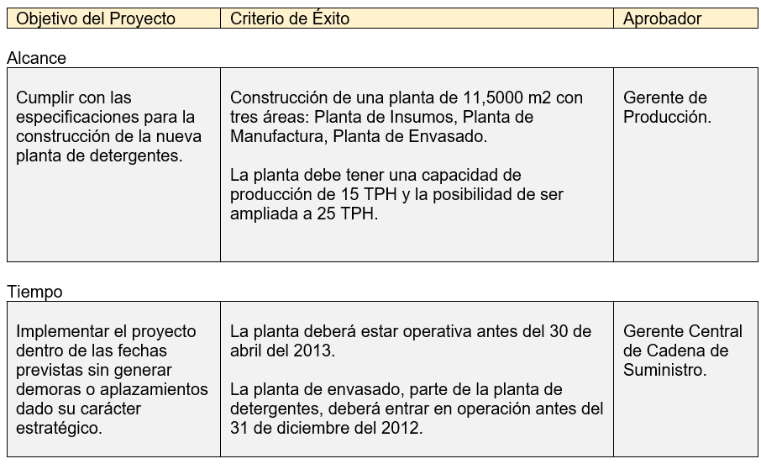
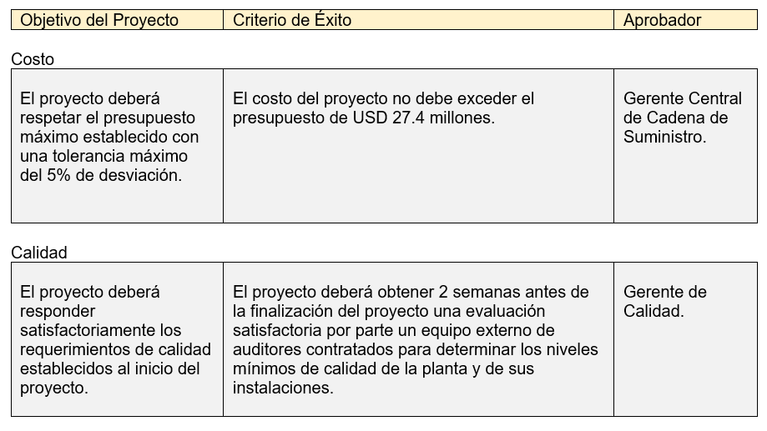
+ DEFINICIÓN DEL ACTA DE CONSTITUCIÓN
Muestra de un Acta de Constitución …
presupuesto resumen
Se estima un presupuesto de alto nivel que asciende a: USD$ 26,450,000 el cual se distribuye de la siguiente manera:
Ingeniería Básica: USD$ 710,000
Ingeniería de Detalle: USD$ 500,000
Adquisiciones: USD$ 13,420,000
Ejecución de Obras: USD$ 11,620,000
Pruebas y Puesta en Marcha: USD$ 200,000
objetivos del proyecto

Slide 46
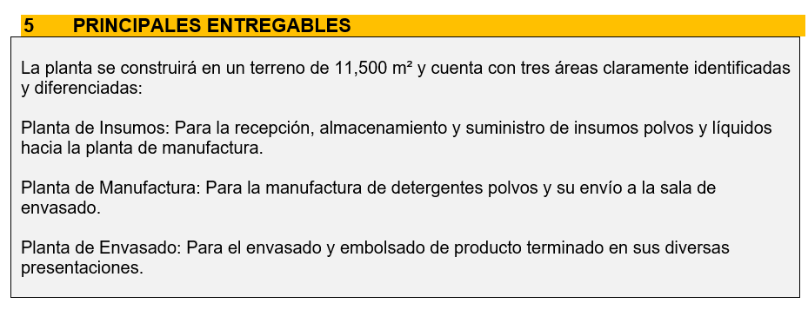
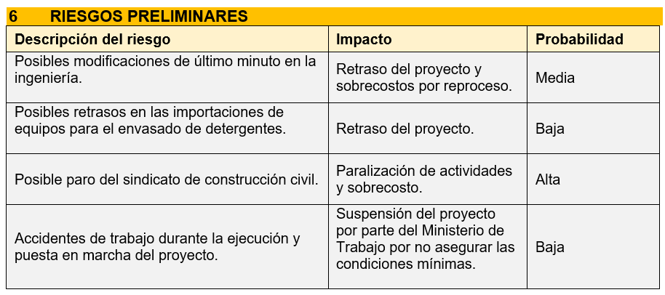
+ DEFINICIÓN DEL ACTA DE CONSTITUCIÓN
Muestra de un Acta de Constitución …

Slide 47
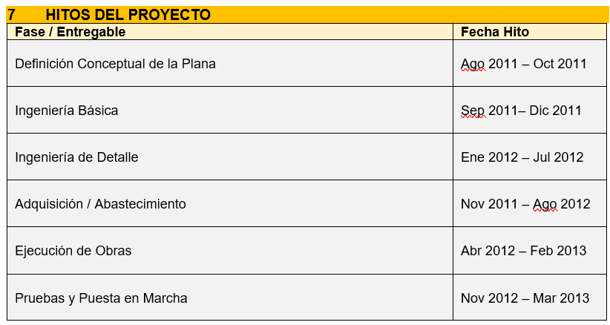
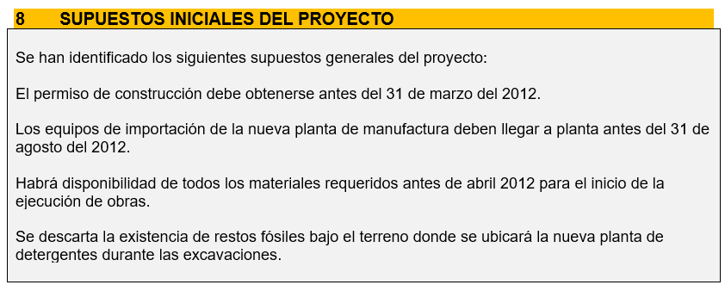
+ DEFINICIÓN DEL ACTA DE CONSTITUCIÓN
Muestra de un Acta de Constitución …

Slide 48
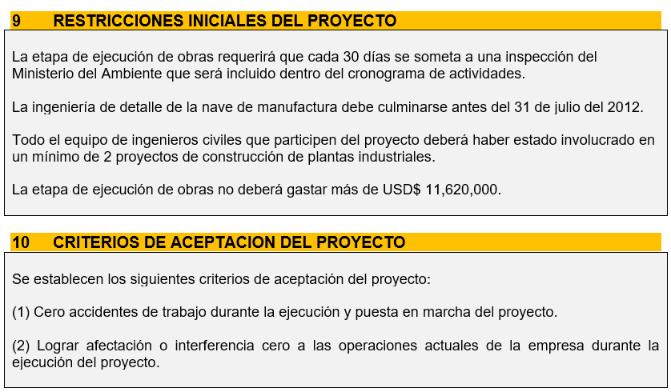
+ DEFINICIÓN DEL ACTA DE CONSTITUCIÓN
Muestra de un Acta de Constitución …

Slide 49
ELABORACIÓN DEL REGISTRO DE INTERESADOS

Slide 50
+ ELABORACIÓN DEL REGISTRO DE INTERESADOS
REGISTRO DE INTERESADOS
Una correcta identificación de los interesados debe llevar a recopilar tres grupos de información por cada interesado: (1) información de identificación del interesado (2) información de evaluación y (3) información de clasificación. Esta información se debe revisar periódicamente porque puede cambiar durante la vida del proyecto. El resultado final actualiza el Registro de Interesados del Proyecto.
Información de Identificación
Nombre
Posición Organizacional
Locación
Rol en el Proyecto
Información de Contacto
Información de Evaluación
Requisitos Principales
Expectativas Principales
Influencia Potencial en el Proyecto
Fases del Proyecto con mayor Interés
Clasificación de Involucrados
Externa/Interna
Resistencia/Neutral/Soporte
Etc.

Slide 51
+ ELABORACIÓN DEL REGISTRO DE INTERESADOS
EJEMPLO DE UN REGISTRO DE INTERESADOS
Una correcta identificación de los interesados nos debe llevar a recopilar tres grupos de información por cada interesado: (1) información de identificación del interesado (2) información de evaluación y (3) información de clasificación. Esta información se debe revisar periódicamente porque puede cambiar durante la vida del proyecto. El resultado final actualiza el Registro de Interesados del Proyecto.
Identificación |  |  |  |  |  | Evaluación |  |  |  | Clasificación
Nombre | Empresa | Puesto | Localización | Rol en el proyecto | Información de contacto | Requerimientos primordiales | Expectativas principales | Influencia potencial | Fases de mayor interés | Interno/ Externo | Apoyo/ Neutral/ Opositor
Elvis Chirinos Zurita | ABC | Jefe de control de datos | Lima | Cliente | 999111323 | Implementación del proyecto sin interrupciones del servicio | Mejor organización y performance de la red de datos | Alto | Todo el proyecto | Externo | Apoyo

Slide 52

CONCLUSIONES MÁS REFERENCIAS

Slide 53

+ CONCLUSIONES
El ciclo de vida de los proyectos incluye llevar a la práctica un conjunto de conocimientos para iniciar, planificar, ejecutar, monitorear y controlar y cerrar el proyecto.
En la iniciación de proyectos se declara el objetivo del proyecto, se obtienen los recursos necesarios para lanzar el proyecto y se autoriza el inicio formal del proyecto llevando a cabo una sesión de Kick-off.
El acta de constitución del proyecto es un elemento fundamental que marca formalmente el inicio del proyecto y empodera al Gerente de Proyectos para hacer uso de los recursos.
El registro de interesados es un mapa general en el que se visualizan todos los interesados que se identifican al inicio del proyecto.

Slide 54

BIBLIOGRAFÍA MÁS REFERENCIAS

Slide 55

+ BIBLIOGRAFÍA
PMI, (2021). A Guide to the Project Management Body of Knowledge 7th Edición, ISBN: 978-1-62825-664-2, Pennsylvania USA.
PMI, (2017). A Guide to the Project Management Body of Knowledge 6th Edición, ISBN: 978-1-62825-194-4, Pennsylvania USA.
Project Management Institute (PMI): https://www.pmi.org/

